Slide 1
Kwietniowe i majowe święta kierują naszą uwagę na literaturę.
Międzynarodowy Dzień Książki( 24.04.) i Dzień Bibliotekarza i Bibliotek (8.V.)przypominają o pięknej pasji czytania.
A my na przedszkolnej stronie internetowej startujemy
z Galerią Ukochanej Książki Nie Tylko z Lat Dziecinnych.
Wracamy wspomnieniami, polecamy, wycieramy kręcącą się w oku łzę. Podzielcie się swoimi najwspanialszymi lekturami. Na każdą z nich czeka miejsce w Galerii. Czekamy na Wasze zdjęcia i rekomendacje.
Zapraszamy ☺

Slide 2

Bajki z ziem polskich, czeskich, łużyckich, słowackich przekazują ludową mądrość. Pełne wesołych ilustracji śmieszą, uczą , niekiedy straszą. Doskonale wypełniały czas niepogody.
Gorąco polecam
p. Beata ☺

Slide 3
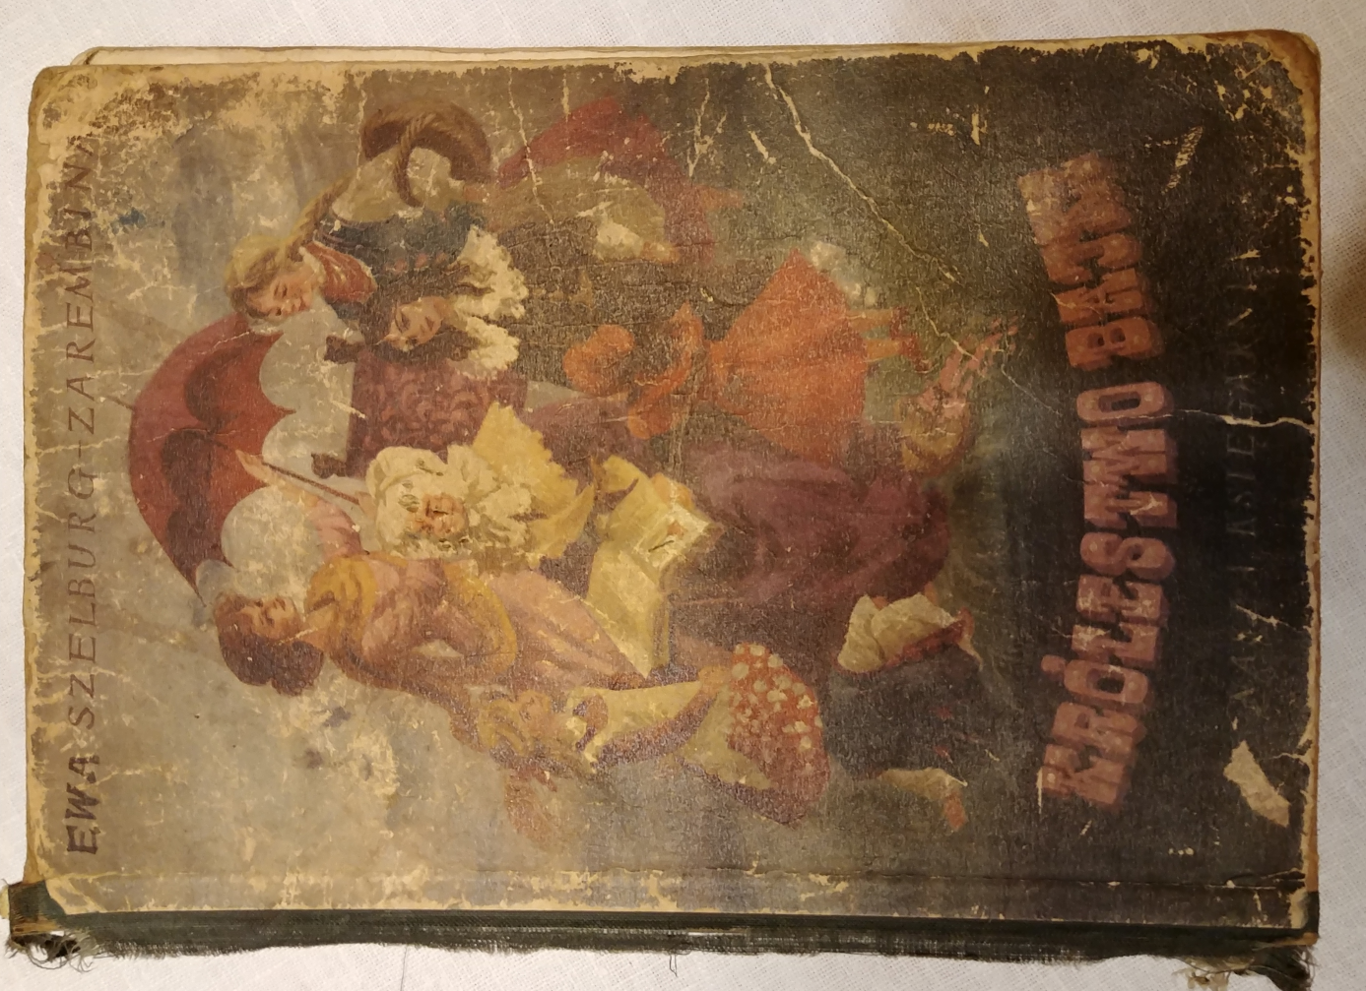
Zaczytana, ukochana, liczy lat więcej niż ma polecająca ją pani Ala. Baśnie wysłuchane do poduszki gwarantują niezwykłe , barwne sny.

Slide 4
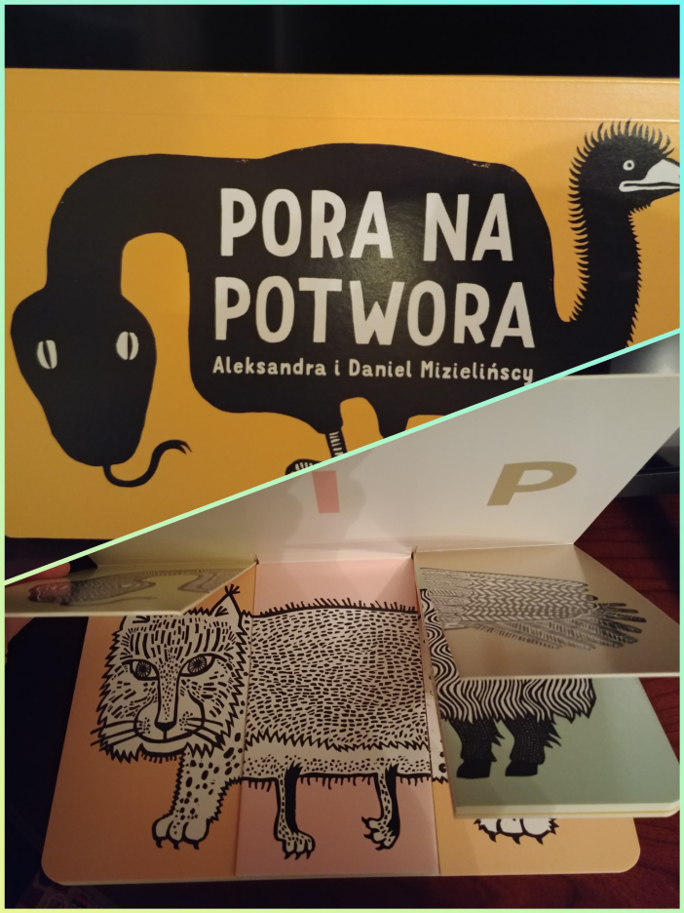
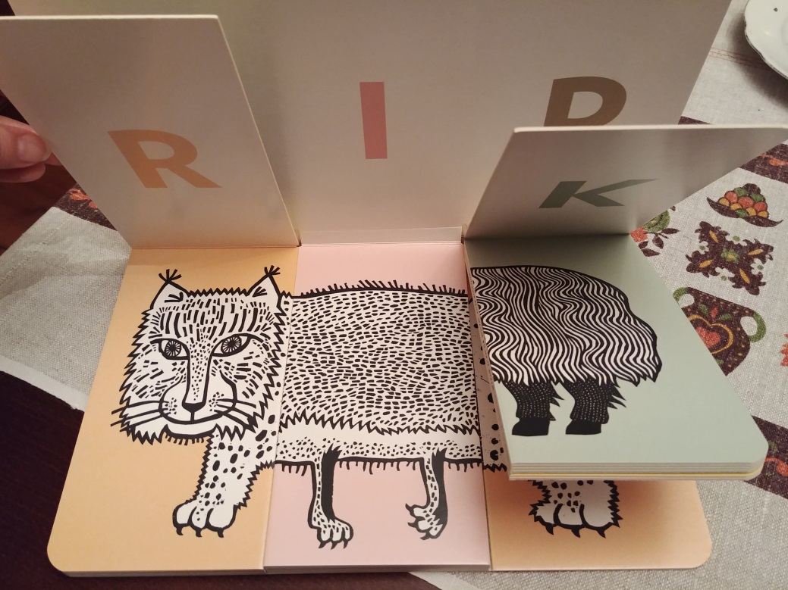
Kiedyś książka służyła tylko czytania. Dziś zmienia się, bywa interaktywna i można się nią dosłownie bawić. Jak tą, która zachwyciła panią Alę. Oto prosty sposób , by stworzyć własnego potwora. I to codziennie innego. ☺

Slide 5

Wprowadzały w świat pełen dziwów, czarów
i magii. Świat, gdzie dobro w końcu zwyciężało,
a z bolesnych lekcji wyciągało się cenne nauki na przyszłość. Baśnie, których karty przewracały wielokrotnie dziecięce dłonie – poleca pani Agatka

